Slide 1
第二章
计算机网络体系结构

Slide 2
主要内容
计算机网络的定义和组成
  计算机网络的定义
  计算机网络的组成
计算机网络体系结构
  计算机网络功能的分层
  协议和协议的分层结构
  计算机网络的体系结构
  分层原则
  端到端原则
典型计算机网络参考模型
  计算机网络的标准化
  OSI参考模型
  TCP/IP参考模型
其他网络体系结构
  Novell NetWare
  X.25分组交换网
  B-ISDN 和 ATM

Slide 3
计算机网络的定义
计算机网络的定义
  定义：一批独立自治的计算机系统的互连集合体
  说明：独立自治的计算机系统，互连的手段是各种各样的，依据协议进行工作
计算机网络和通信网络
  通信网络：重点研究通信终端（电话等）与通信网络，以及通信网络内部的通信问题
  计算机网络：重点研究计算机联网
计算机网络和分布式系统
  分布式系统是一种建立在计算机网络之上的、具有高度内聚性 ( Cohesiveness )和透明性 ( Transparency ) 的系统，呈现给用户的是一个统一的系统，好像是一台计算机
  计算机网络是独立自治的计算机系统的互连集合体，用户看到的还是不同的计算机
  发展趋势是计算机网络与分布式系统逐渐统一

Slide 4
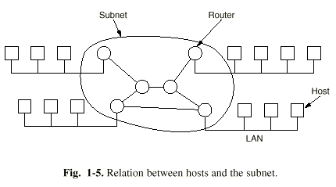
计算机网络的组成
计算机网络的组成
  两级结构的计算机网络
  资源子网（或用户子网）和通信子网

Slide 5
计算机网络的组成（续）
资源子网
  服务器
  客户计算机
通信子网
  通信线路（或称通道）
  网络互连设备（路由器、交换机、HUB等）
Note：子网（subnet）有两种含义
  含义1：物理网络的一部分，例如通信子网是通信线路和网络设备的集合。
  含义2：与网络编址有关

Slide 6
计算机网络的构成（续）
基本通信方式
  交换式通信
  广播式通信
交换式通信
  基本特点
    需要经过交换设备，转发给一个或一组结点
    交换设备根据需要选择输出
  典型拓扑结构
    star, ring （loop）, tree, complete, intersecting rings, irregular
  关键技术：路由选择（Routing）

Slide 7
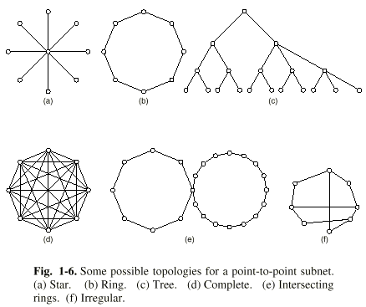

Slide 8
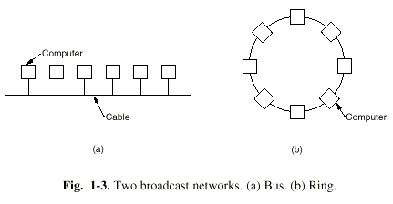
计算机网络的构成（续）
广播式通信
  基本特点
    多台计算机共享通信线路
    任一台计算机发出的信息可以直接被其它计算机接收
  典型拓扑结构
    bus, ring

Slide 9
计算机网络的构成（续）
  关键技术：通道分配
    静态分配：分时间片
      特点：控制简单，通道利用率低
    动态分配：各站点动态使用通道
      特点：控制复杂，通道利用率高
      通道分配方法：
        集中式：只有一个仲裁机构
        分布式：各站点均有仲裁机构

Slide 10
计算机网络的构成（续）
局域网络（Local Area Networks）
  主要采用广播式通信技术
城域网络（Metropolitan Area Networks）
  主要采用交换式通信技术
广域网络（Wide Area Networks）
  主要采用交换式通信技术

Slide 11
主要内容
计算机网络的定义和组成
  计算机网络的定义
  计算机网络的组成
计算机网络体系结构
  计算机网络功能的分层
  协议和协议的分层结构
  计算机网络的体系结构
  分层原则
  端到端原则
典型计算机网络参考模型
  计算机网络的标准化
  OSI参考模型
  TCP/IP参考模型
其他网络体系结构
  Novell NetWare
  X.25分组交换网
  B-ISDN 和 ATM

Slide 12
计算机网络的体系结构
计算机网络的体系结构：对计算机网络及其部件所完成功能的比较精确的定义，即从功能的角度描述计算机网络的结构，是层次和层间关系的集合
注意：计算机网络体系结构仅仅定义了网络及其部件通过协议应完成的功能，不定义协议的实现细节和各层协议之间的接口关系
网络功能的分层 → 协议的分层 → 体系结构的分层
协议分层易于协议的设计、分析、实现和测试

Slide 13
计算机网络功能的分层
计算机网络的基本功能是为地理位置不同的计算机用户之间提供访问通路
下述功能是必须提供的：
  连接源结点和目的结点的物理传输线路，可以经过中间结点
  每条线路两端的结点利用信号进行二进制通信
  无差错的信息传送
  多个用户共享一条物理线路
  按照地址信息，进行路由选择
  信息缓冲和流量控制
  会话控制
  满足各种用户、各种应用的访问要求

Slide 14
计算机网络功能的分层（续）
上述功能有三个显著特点
  上述功能必须同时满足一对用户
  用户之间的通信功能是相互的
  这些功能分散在各个网络设备和用户设备中
一般人们采用“层次结构”的方法来描述计算机网络，即：计算机网络中提供的功能是分成层次的

Slide 15
协议和协议的分层结构
协议的定义和组成
  层次结构的计算机网络功能中，最重要的功能是通信功能
  通信功能主要涉及同一层次中通信双方的相互作用
  位于不同计算机上进行对话的第N层通信各方可分别看成是一种进程，称为对等（同等）进程
  协议（Protocol）： 计算机网络同等层次中，通信双方进行信息交换时必须遵守的规则
  协议的组成
    语法（syntax）：以二进制形式表示的命令和相应的结构
    语义（semantics）：由发出的命令请求，完成的动作和回送的响应组成的集合
    定时关系（timing）：有关事件顺序的说明

Slide 16
协议和协议的分层结构（续）
协议的分层和层间结构
  协议分层
    目的主机第N层收到的报文与源主机第N层发出的报文相同
    洋葱结构
    协议分层要保证整个通信系统功能完备、高效
  相邻层之间都有一个接口（Interface），它定义了下层向上层提供的原语操作和服务
  对于第N层协议来说，它有如下特性
    不知道上、下层的内部结构
    独立完成某种功能
    为上层提供服务
    使用下层提供的服务

Slide 17
计算机网络体系结构
基本术语与分层结构
  协议：计算机网络同等层次中，通信双方进行信息交换时必须遵守的规则
  服务：同一实体上下层间交换信息时必须遵守的规则
  接口：定义了下层向上层提供的原语操作和服务
  服务和协议的关系
  服务提供者，服务用户

Slide 18
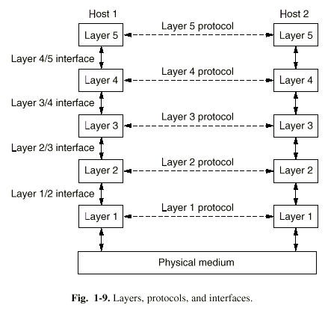

Slide 19
计算机网络体系结构（续）
  服务访问点SAP（Service Access Point）
    任何层间服务是在接口的SAP上进行的
    每个SAP有唯一的识别地址
    每个层间接口可以有多个SAP
  接口数据单元IDU（Interface Data Unit）
    IDU是通过SAP进行传送的层间信息单元
    IDU由上层的服务数据单元SDU（Service Data Unit）和接口控制信息ICI（Interface Control Information）组成
  协议数据单元PDU（Protocol Data Unit）
    第N层实体通过网络传送给它的对等实体的信息单元
    PDU由上层的服务数据单元SDU或其分段和协议控制信息PCI（Protocol Control Information）组成
    分段和重组

Slide 20
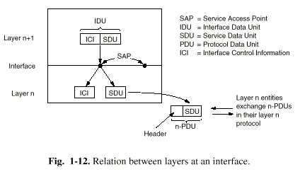

Slide 21
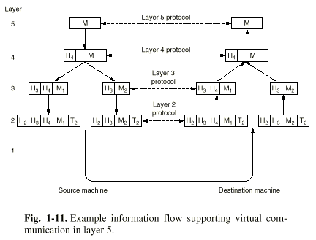

Slide 22
计算机网络体系结构（续）
服务分类和服务原语（primitives）
  面向连接的服务和无连接服务
    面向连接的服务
      当使用服务传送数据时，首先建立连接，然后使用该连接传送数据。使用完后，关闭连接
      特点：顺序性好
    无连接服务
      直接使用服务传送数据，每个包独立进行路由选择
      特点：顺序性差
    注意：连接并不意味可靠，可靠要通过确认、重传等机制来保证

Slide 23
计算机网络体系结构（续）
  服务原语
    服务在形式上是由一组接口原语（或操作）来描述的
    服务原语可分为四种类型
      请求（Request）:An entity wants the service to do some work
      指示（Indication）:An entity is to be informed about an event
      响应（Response）:An entity wants to respond to an event
      确认（Confirm）:The response to an earlier request has come back

Slide 24
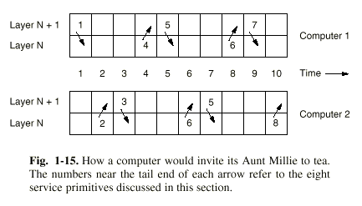

Slide 25
Why Layering?
Application
Telnet
FTP
NFS
HTTP
Transmission
Media
Coaxial
cable
Fiber
optic
Packet
radio
No layering: each new application has to be re-implemented for every network technology!

Slide 26
Why Layering?
Solution: introduce an intermediate layer that provides a unique abstraction for various network technologies
Application
Telnet
FTP
NFS
HTTP
Intermediate
layer
Transmission
Media
Coaxial
cable
Fiber
optic
Packet
radio

Slide 27
Layering
Advantages
  Modularity – protocols easier to manage and maintain
  Abstract functionality –lower layers can be changed without affecting the upper layers
  Reuse – upper layers can reuse the functionality provided by lower layers
Disadvantages
  Information hiding – inefficient implementations

Slide 28
End-to-End Argument
Think twice before implementing a functionality that you believe that is useful to an application at a lower layer
If the application can implement a functionality correctly, implement it a lower layer only as a performance enhancement

Slide 29
Example: Reliable File Transfer
Host A
Host B
Appl.
Appl.
OS
OS
OK
Solution 1: make each step reliable, and then concatenate them
Solution 2: end-to-end check and retry

Slide 30
Discussion
The receiver has to do the check anyway!
Thus, full functionality can be entirely implemented at application layer; no need for reliability from lower layers
Is there any need to implement reliability at lower layers?
Yes, but only to improve performance
Example:
  Assume a high error rate on communication network
  Then, a reliable communication service at data link layer might help

Slide 31
Trade-offs
Application has more information about the data and the semantic of the service it requires (e.g., can check only at the end of each data unit)
A lower layer has more information about constraints in data transmission (e.g., packet size, error rate)
Note: these trade-offs are a direct result of layering!

Slide 32
Rule of Thumb
Implementing a functionality at a lower level should have minimum performance impact on the application that do not use the functionality

Slide 33
主要内容
计算机网络的定义和组成
  计算机网络的定义
  计算机网络的组成
计算机网络体系结构
  计算机网络功能的分层
  协议和协议的分层结构
  计算机网络的体系结构
  分层原则
  端到端原则
典型计算机网络参考模型
  计算机网络的标准化
  OSI参考模型
  TCP/IP参考模型
其他网络体系结构
  Novell NetWare
  X.25分组交换网
  B-ISDN 和 ATM

Slide 34
计算机网络的标准化
电信标准
  1865年成立国际电信联盟ITU（International Telecommunication Union）
  1947年 ITU 成为联合国的一个组织，由三部分组成
    ITU- R：无线通信
    ITU- T：电信标准，1956 - 1993 年称为CCITT ，下设许多研究组SG，研究组下设专题，例如：Q42/SG VII 专门研究 OSI 参考模型。
    ITU- D：开发

Slide 35
计算机网络的标准化（续）
国际标准
  1946年成立的国际标准化组织 ISO 负责制定各种国际标准
    ISO 有200 多个技术委员会TC，每个技术委员会下设若干分委员会SC，每个分委员会由由若干工作组WG 组成。
    例如：TC97 - 计算机和信息处理，TC97/SC21/WG1 - OSI 体系结构、概念性方案和形式描述
    一个国际标准的形成：CD （Committee Draft） - DIS （Draft International Standard） - IS （International Standard）

Slide 36
计算机网络的标准化（续）
  其它标准化组织：
    ANSI：美国国家标准研究所，ISO 的美国代表
    NIST：美国国家标准和技术研究所，美国商业部的标准化机构
    IEEE：发布行业标准。例如IEEE 802，后成为ISO 8802。
    OIF（Optical Internetworking Forum）
    CCSA：中国通信标准化协会，行业标准
  值得注意的是，ITU - T 和 ISO 之间有很好的合作和协调。

Slide 37
计算机网络的标准化（续）
Internet 标准
  Internet 的标准是自发而非政府干预的，称为RFC （Request For Comments）。
  1969 年ARPANET 时就开始发布RFC，1969.4产生RFC0001，至今已超过7000个
  1983年成立IAB（Internet Architecture Board）
  1986年在IAB下成立IETF
    1986年1月，在美国圣地亚哥召开第一次IETF会议，21人参加
  1989年在IAB 下又成立了IRTF

Slide 38
OSI参考模型
1983年ISO 的 OSI 模型正式成为国际标准
  物理层（The Physical Layer）：在物理线路上传输原始的二进制数据位（基本网络硬件）
  数据链路层（The Data Link Layer）：在有差错的物理线路上提供无差错的数据传输（Frame）
  网络层（The Network Layer）：控制通信子网提供源点到目的点的数据传送（Packet）
  运输层（The Transport Layer）：为用户提供端到端的数据传送服务

Slide 39
OSI参考模型（续）
  会话层（The Session Layer）：为用户提供会话控制服务（安全认证）
    令牌管理和同步，例如，在数据流中插入检查点（checkpoint）
  表示层（The Presentation Layer）：为用户提供数据转换和表示服务
  应用层（The Application Layer）

Slide 40
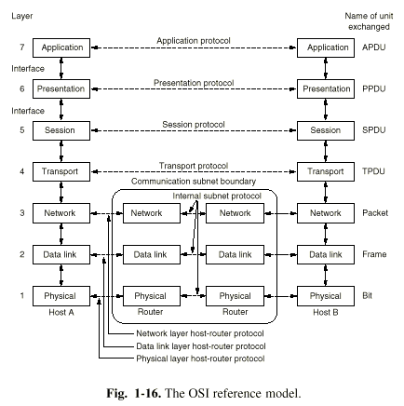

Slide 41
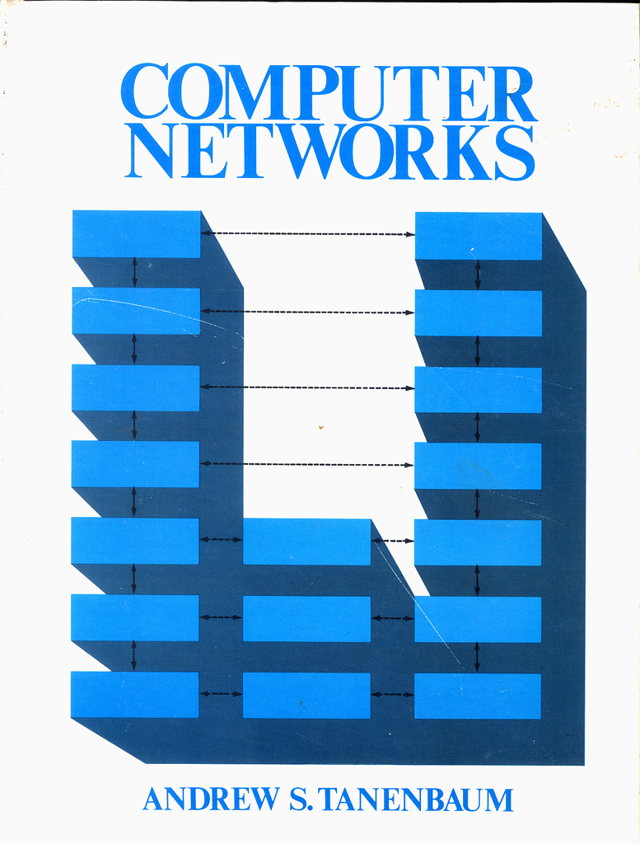
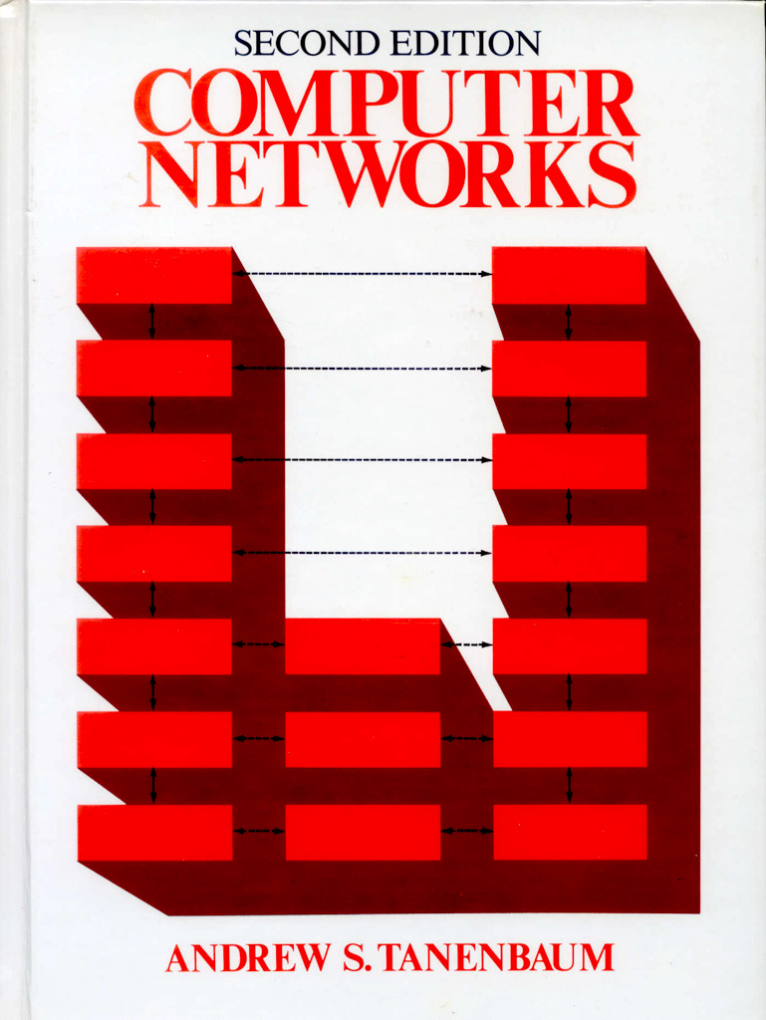

Slide 42
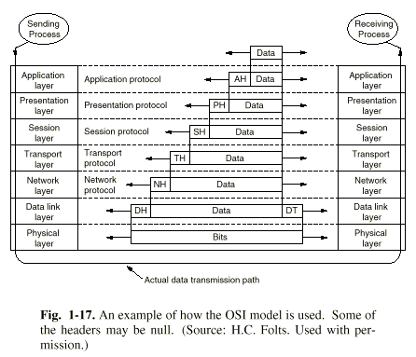

Slide 43
TCP/IP 参考模型
以 TCP/IP 协议为核心的 Internet 网络体系结构
  TCP/IP 参考模型把物理层和数据链路层合起来称为：Host-to-Network
    物理层：在物理线路上传输原始的二进制数据位
    数据链路层：在有差错的物理线路上提供无差错的数据传输
  Internet层（网络层）：控制通信子网提供源点到目的点的 IP 包传送，实现异构网络互联
  运输层：提供端到端的数据传送服务。TCP 和 UDP
  应用层：提供各种 Internet 管理和应用服务功能

Slide 44
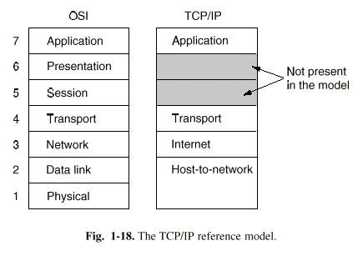
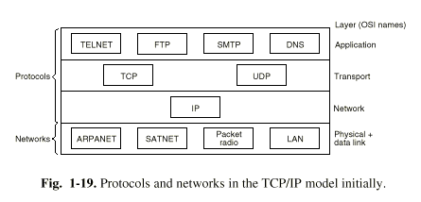
TCP/IP 参考模型（续）
TCP/IP 与 OSI 的比较
思考：OSI参考模型中的会话层和表示层的功能在TCP/IP参考模型的哪层实现？

Slide 45
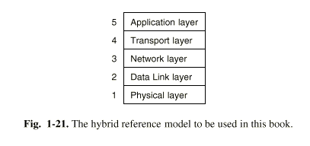
TCP/IP 参考模型（续）

Slide 46
OSI的历史经验和教训
OSI是80年代计算机网络技术，网络体系结构的主流
OSI网络体系结构的核心和贡献：
  分层模型
  服务、接口、协议
Andrew S. Tanenbaum 在 “Computer Networks” 中评价OSI：
  Bad timing（too late）
  Bad technology（both the model and the protocol are flawed）
  Bad implementations（huge，unwieldy，and slow）
  Bad politics（government and organizations bureaucrats）
其他评价

Slide 47
主要内容
计算机网络的定义和组成
  计算机网络的定义
  计算机网络的组成
计算机网络体系结构
  计算机网络功能的分层
  协议和协议的分层结构
  计算机网络的体系结构
  分层原则
  端到端原则
典型计算机网络参考模型
  计算机网络的标准化
  OSI参考模型
  TCP/IP参考模型
其他网络体系结构
  Novell NetWare
  X.25分组交换网
  B-ISDN 和 ATM

Slide 48
Novell NetWare
NetWare是Novell公司开发的PC上的网络操作系统，client-server结构
1983年发布，2005年终止开发
NetWare的基本思想：文件共享
  而当时（1983年）其他系统采用磁盘共享

Slide 49
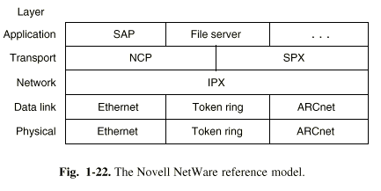
Novell NetWare（续）
基于Xeror Network System（XNS），但有很多改进
  网络层协议，IPX（Internetwork Packet eXchange） ：不可靠无连接协议，与IP类似，地址长度不同：IPX，10字节（4字节网络号，6字节机器号（MAC地址））；IP，4字节
  传输层协议，NCP（NetWare Core Protocol），SPX（Sequenced Packet eXchange） ：面向连接的协议

Slide 50
X.25分组交换网
70年代，CCITT推出X.25标准，为公用包交换网和用户之间提供接口，早于ISO/OSI参考模型
X.25面向连接，支持交换虚电路和永久虚电路
定义了三层协议
  物理层协议：X.21，X.3 / X.28 / X.29
  数据链路层协议：LAP, LAPB
  网络层协议：PLP
DTE: Digital Terminal Equipment
DCE: Digital Circuit Terminating Equipment
PAD: Packet Assembler and Disassembler

Slide 51
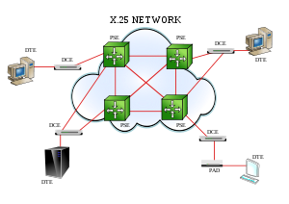
High-Level Functions
Packet Level
Frame Level
Physical Level
High-Level Functions
Packet Level
Frame Level
Physical Level
DCE
DCE
DTE
X.25
DTE
X.29
X.28
PAD
T
X.3

Slide 52
B-ISDN 和 ATM
宽带综合业务数字网 B-ISDN（Broadband Integrated Services Digital Network）
产生背景
  多种网络共存（POTS, Telex, SMDS, DQDB, Frame Relay, …），电信公司想统一成一个网络B-ISDN
B-ISDN的技术基础是异步传输模式ATM （Asynchronous Transfer Mode）

Slide 53
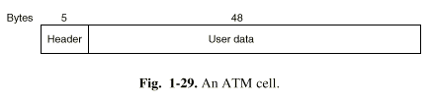
B-ISDN 和 ATM （续）
ATM
  异步传输，没有主时钟
  传输单元是短的、定长的包，称为信元（cell）
  面向连接
  速率主要有两种：155M，622M

Slide 54
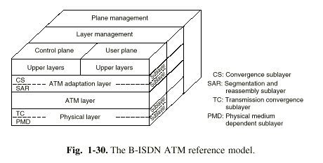
B-ISDN 和 ATM （续）
B-ISDN ATM参考模型

Slide 55
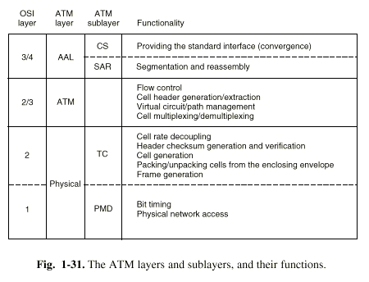

Slide 56
总结
计算机网络的构成：资源子网和通信子网
  通信子网：点到点通道，关键技术是路由选择；广播通道，关键技术是通道分配
计算机网络体系结构
  功能的分层，层次结构
  对等实体、协议、服务、接口、服务原语
  SAP, SDU, IDU, PDU
  分层原则和端到端原则

Slide 57
总结（续）
典型计算机网络参考模型
  标准化组织
  OSI参考模型
  TCP/IP参考模型
其它网络体系结构
  Novell NetWare
  X.25
  B-ISDN和ATM

